Slide 1

ПРОЕКТ «Школа Активного Гражданина»
Беларусь помнит
«Победу чтим,
героев помним»
Апрель, 2019 год

Slide 2

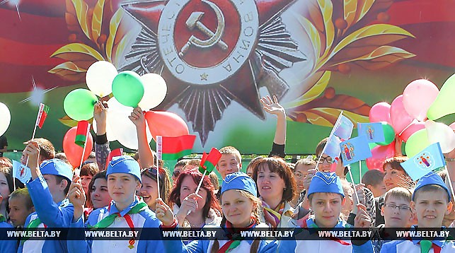

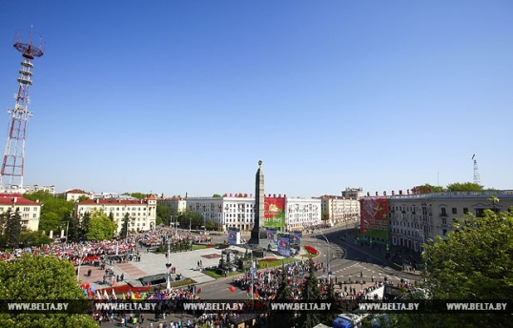
9 мая — государственный праздник «День Победы в Великой Отечественной войне 1941–1945 гг.»
День Победы
Для белорусов это день памяти, глубокого уважения и благодарности советским воинам, труженикам тыла, партизанам и подпольщикам — всем, кто приближал Победу.

Slide 3

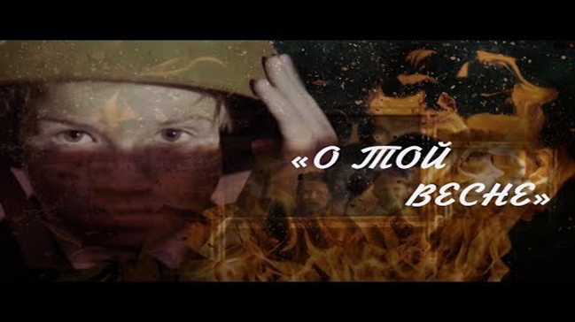
День Победы
Беларусь первой приняла на себя удар фашистских захватчиков и потеряла в годы войны более половины своего национального богатства.
С первых дней войны насмерть стояла Брестская крепость. Целый месяц выдерживал осаду Могилев.
За время оккупации было уничтожено:
209 городов и городских поселков,
более 9 тысяч деревень.
Разрушено:
более 100 тысяч предприятий,
тысячи научных, школьных и медицинских учреждений.

Slide 4
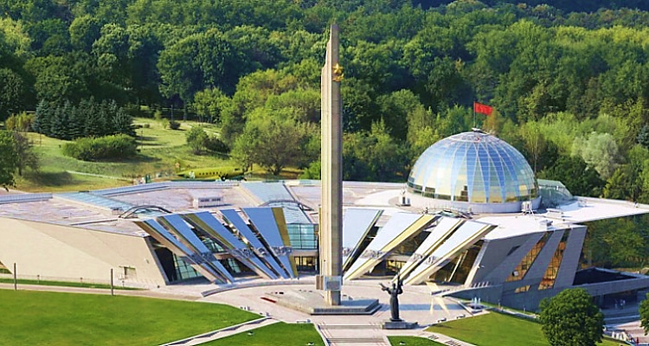
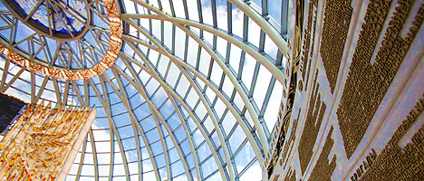
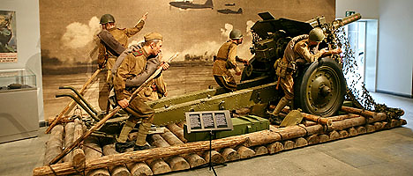
День Победы
2014 г. - к 70-летию освобождения от немецко-фашистских захватчиков в Минске было открыто новое здание Белорусского государственного музея Великой Отечественной войны.
На церемонии открытия Глава государства подчеркнул, что Беларусь стала первой в мире страной, которая создала Музей Великой Отечественной войны.

Slide 5
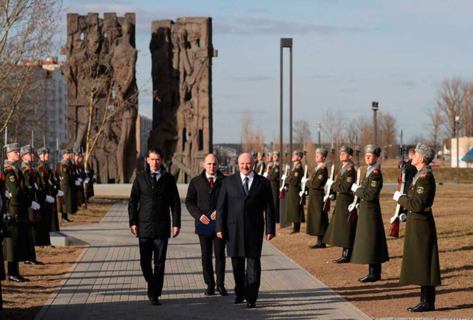
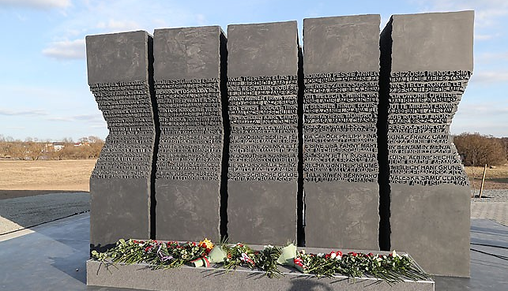
К 75-летию освобождения Беларуси от немецко-фашистских захватчиков
28 марта 2019 г. Президент Республики Беларусь Александр Лукашенко и федеральный канцлер Австрии Себастьян Курц открыли памятник жертвам нацизма «Массив имен» на территории мемориального комплекса «Тростенец».
ор
Новый монумент посвящен памяти более 10 тысяч австрийцев, погибших в лагере смерти в годы Великой Отечественной войны.

Slide 6
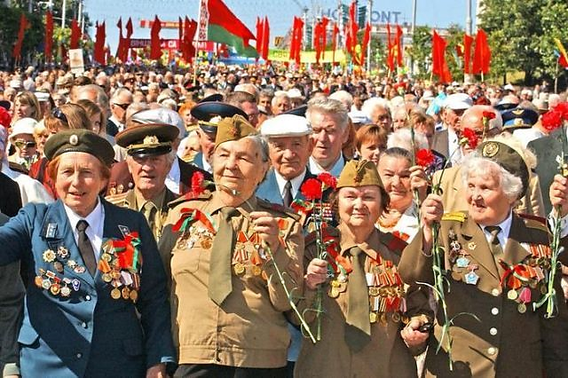
«Поклонимся великим тем годам»
На 1 января 2019 года в Беларуси проживало 6 845 ветеранов Великой Отечественной войны (годом ранее – 9 030).
Из них – 3 250 участников войны, 1 952 награжденных труженика тыла, 417 блокадников Ленинграда.
Самым молодым участникам событий на фронтах Великой Отечественной войны сейчас 92 года, самым молодым партизанам и подпольщикам – 87 лет.

Slide 7

«Поклонимся великим тем годам»
Волонтеры БРСМ с 9 апреля по 3 июля 2019 года проводят благотворительную акцию по оказанию адресной помощи ветеранам Великой Отечественной войны.
Главная цель благотворительного проекта «Доброе сердце» – обеспечение преемственности поколений, привлечение внимания молодежи к сохранению исторической памяти.
БРСМ в 2019-2020 гг. реализует республиканский патриотический проект «Беларусь помнит», посвященный 75-летию освобождения Беларуси от немецко-фашистских захватчиков и Победы советского народа в Великой Отечественной войне.
Одним из важных мероприятий проекта станет республиканская патриотическая акция «Полотно освобождения».
#Беларусьпомнит
БРСМ приглашает всех желающих присоединиться к интернет-челленджу фотографий #Беларусьпомнит, который проходит в социальных сетях.

Slide 8
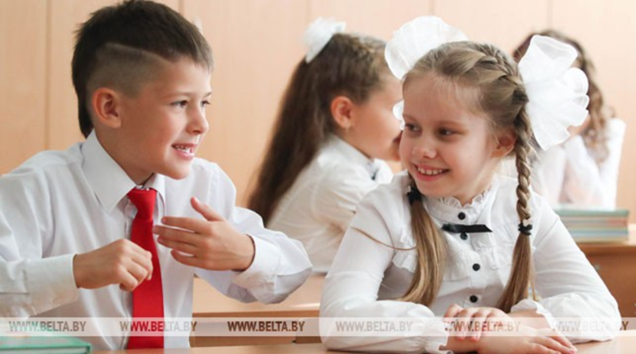
Будущее строить молодым (ежегодное послание к белорусскому народу и Национальному собранию Президента Республики Беларусь Александра Лукашенко)
19 апреля Президент Республики Беларусь Александр Лукашенко обратился с ежегодным посланием к белорусскому народу и Национальному собранию.
Глава государства подчеркнул: «Встречаясь с молодыми людьми, я всегда вижу умных, талантливых, неравнодушных юношей и девушек. Сегодня можно и нужно опираться на их знания, интеллект, смелость и в хорошем смысле дерзость. Наши дети должны видеть и чувствовать, что нужны нам, нужны своей стране.
Мы обязаны сделать все возможное, чтобы они раскрывали таланты и воплощали в жизнь мечты на Родине, у себя дома».

Slide 9
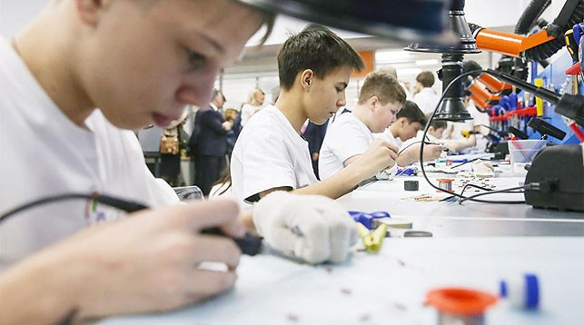
Будущее строить молодым (ежегодное послание к белорусскому народу и Национальному собранию Президента Республики Беларусь Александра Лукашенко)
1 января 2021 года свои двери для одаренных учащихся нашей страны откроет Национальный детский технопарк.
Ежегодно в технопарке будут проходить обучение около 2 тысяч учащихся 6-11-х классов со всех регионов страны.
Для них разрабатывается специальная образовательная программа, рассчитанная на 21 день. Затем учащиеся продолжат обучение по индивидуальным планам при дистанционной поддержке преподавателей технопарка.
Создание Национального детского технопарка – это государственная поддержка одаренных учащихся для развития их способностей, технического творчества, формирования интереса к научно-технической и инновационной деятельности.

